Slide 1
INTERCONEXIÓN DE REDES
Alumno: Betti, Germán Ariel
Comisión: 5R4
Técnicas Digitales III - 2024

Slide 2
Introducción
- Se estudiará los aspectos que surgen cuando se conectan dos o más redes para formar una interred o simplemente una internet.
- El propósito de unir redes es permitir que los usuarios en cualquiera de ellas se comuniquen con los usuarios de las otras redes.

Slide 3

¿Qué es la capa de red?
El nivel de red o capa de red, según la normalización OSI, es un nivel o capa que proporciona conectividad y selección de ruta entre dos sistemas de hosts que pueden estar ubicados en redes geográficamente distintas.

Slide 4
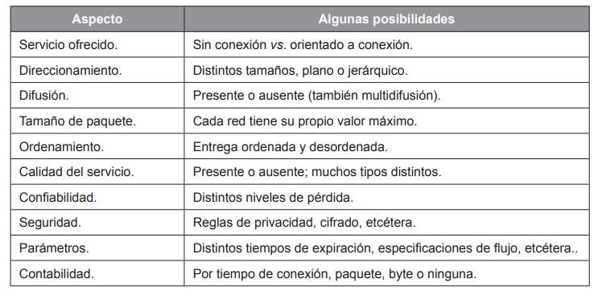
¿Cómo difieren las redes?
Se listan algunas diferencias que pueden ocurrir en la capa de red. La conciliación de estas diferencias es lo que hace más difícil la interconexión de redes que la operación con una sola red.
Ejemplos:
Ethernet a WiMAX, necesita red improvisada que introduce retardo y sobrecarga
¿Cómo se pasa un paquete de 8000 bytes a través de una red cuyo tamaño máximo de paquete es de 1500 bytes?

Slide 5
¿Cómo se pueden conectar las redes?
2 opciones básicas:
Construcción de dispositivos que traduzcan o conviertan los paquetes de cada tipo de red en paquetes para otra red.
Agregado de una capa de indirección y construir una capa común encima de las distintas redes.

Slide 6
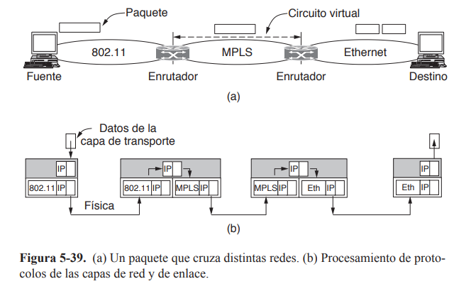
¿Cómo se pueden conectar las redes?

Slide 7
¿Cómo se pueden conectar las redes?
Un enrutador que puede manejar múltiples protocolos de red se denomina enrutador multiprotocolo. Éste debe traducir los protocolos o dejar una conexión para una capa de protocolo superior.
La alternativa es traducir los paquetes entre las redes. Sin embargo, a menos que los formatos de los paquetes sean muy similares y tengan los mismos campos de información, tales conversiones siempre serán incompletas y con frecuencia estarán destinadas al fracaso.

Slide 8
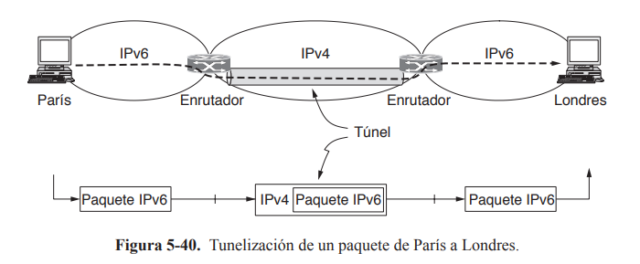
Tunelización
Cuando el host de origen y el de destino están en el mismo tipo de red, pero hay una red diferente en medio.
El enrutador coloca un paquete (IPv6) dentro de un paquete (IPv4).
Cuando llega este paquete envuelto, el enrutador de Londres extrae el paquete IPv6 original y lo envía hacia el host de destino.

Slide 9
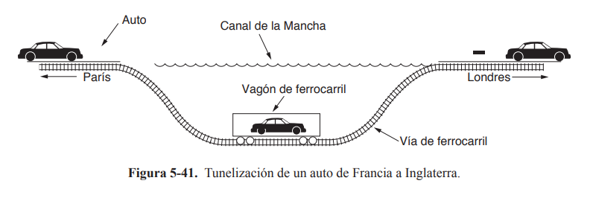
Tunelización
La tunelización se utiliza mucho para conectar hosts y redes aisladas mediante el uso de otras redes.
La red que resulta se denomina red superpuesta (overlay), ya que realmente está superpuesta sobre la red base. (Como se pudo ver en el ejemplo anterior, que es una IPv6 sobre IPv4)

Slide 10
Enrutamiento entre redes
Las redes pueden usar internamente distintos algoritmos de enrutamiento.
Por ejemplo, una red podría usar un enrutamiento por estado del enlace y otra un enrutamiento por vector de distancia.
Las redes manejadas por distintos operadores conducen a problemas más grandes.

Slide 11
Enrutamiento entre redes
1) Tal vez los operadores tengan distintas ideas sobre lo que sería una buena ruta a través de la red. Posiblemente un operador quiera la ruta con el menor retardo, mientras que otro prefiera la ruta menos costosa.
Esto obligará a los operadores a usar distintas cantidades para establecer los costos de la ruta más corta.
2) O peor aún, tal vez un operador no quiera que otro conozca siquiera los detalles de las rutas en su red, quizá debido a que los pesos y las rutas puedan reflejar información delicada.
3) Por último, la interred puede ser mucho más grande que cualquiera de las redes que la conforman.

Slide 12
Enrutamiento entre redes
Todas estas consideraciones conducen a un algoritmo de enrutamiento de dos niveles no necesariamente jerárquicos.
Dentro de cada red, se utiliza un protocolo intradominio o de puerta de enlace interior para el enrutamiento
A través de las redes que conforman la interred se utiliza un protocolo interdominio o de puerta de enlace exterior.
Todas las redes pueden usar distintos protocolos intradominio, pero deben usar el mismo protocolo interdominio (BGP en internet).
Como cada red se opera de manera independiente a las demás, se conoce comúnmente como un AS (Sistema Autónomo).

Slide 13
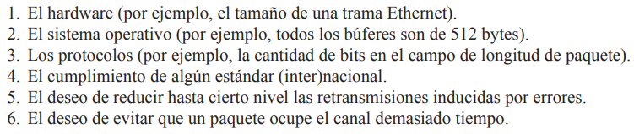
Fragmentación de paquetes
Cada red o enlace impone un tamaño máximo a sus paquetes. Estos límites tienen varias razones, entre ellas:

Slide 14
Fragmentación de paquetes
El resultado de todos estos factores es que los diseñadores de redes no tienen la libertad de elegir cualquier tamaño máximo de paquetes que deseen.
Por ejemplo:
Ethernet: Carga máxima de 1500 bytes.
802.11: Carga máxima de 2272 bytes.
IP: 65515 bytes.
Por lo general, los hosts prefieren transmitir paquetes grandes, ya que esto reduce las sobrecargas de paquetes, como el ancho de banda desperdiciado en los bytes de encabezado.

Slide 15
Fragmentación de paquetes
Surge un problema obvio de interconexión de redes cuando un paquete grande quiere viajar a través de una red cuyo tamaño máximo de paquete es muy pequeño.
Una solución es asegurar que no ocurra el problema en primer lugar.
Por lo general, una fuente no conoce la ruta que tomará un paquete a través de la red hacia un destino, por lo que en definitiva no sabe qué tan pequeños deben ser los paquetes para llegar ahí.
A este tamaño de paquete se le conoce como MTU de la ruta (Unidad de Transmisión Máxima de la ruta)

Slide 16
Fragmentación de paquetes
Incluso si la fuente conociera el MTU de la ruta, los paquetes se enrutan de manera independiente en una red sin conexión como Internet.
Este enrutamiento significa que las rutas pueden cambiar de repente, lo que a su vez puede cambiar de manera inesperada el MTU de la ruta
Esto lleva a una segunda solución.

Slide 17
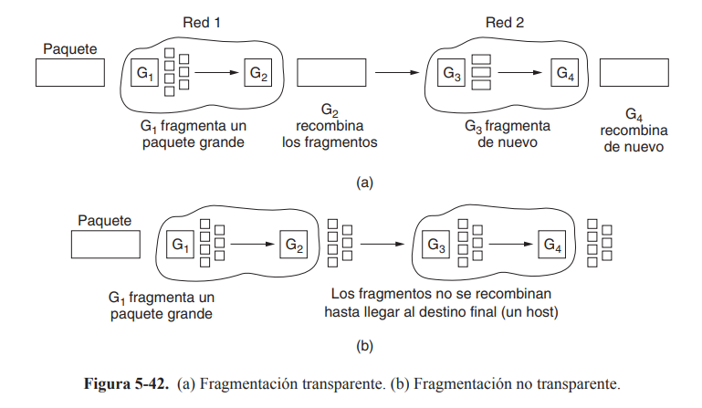
Fragmentación de paquetes
2) La solución alternativa al problema es permitir que los enrutadores dividan los paquetes en fragmentos y envíen cada uno como un paquete de red separado.
El problema es unir nuevamente los fragmentos.
Existen dos estrategias opuestas para recombinar los fragmentos de vuelta en el paquete original.

Slide 18
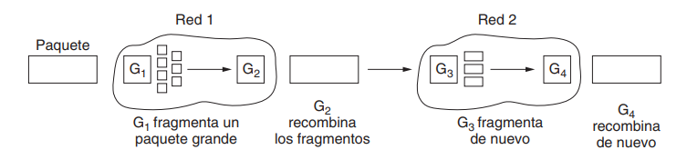
Fragmentación de paquetes
Fragmentación Transparente:
Debe incluirse un campo de conteo o un bit de “fin de paquete” para saber cuando se recibió todo.
Puede disminuir el desempeño debido a que todos los fragmentos deben seguir una sola ruta.

Slide 19
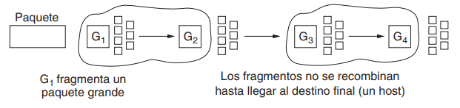
Fragmentación de paquetes
Trabajan menos los enrutadores.
Los fragmentos también se pueden fragmentar si pasan a través de una red con una MTU aún más pequeña.
Las retransmisiones del paquete (si no se recibieron todos los fragmentos) se pueden fragmentar en distintas piezas.
Los fragmentos pueden ser de un tamaño arbitrario, incluso hasta de un solo byte más el encabezado del paquete.
Fragmentación No Transparente:
Una vez que se ha fragmentado un paquete, cada fragmento se trata como si fuera un paquete original.
La recombinación ocurre sólo en el host de destino.

Slide 20
Fragmentación de paquetes
Kent y Mogul (1987) argumentaron que la fragmentación es perjudicial para el desempeño, ya que al igual que las sobrecargas de los encabezados, un paquete completo se extravía si cualquiera de sus fragmentos se pierde, y porque la fragmentación representa una carga para los hosts más grande de lo que se tenía pensado originalmente.
Esto nos conduce de vuelta a la solución original de deshacernos de la fragmentación en la red, la estrategia que se utiliza en la Internet moderna.
Al proceso se le conoce como descubrimiento de MTU de la ruta.

Slide 21
Fragmentación de paquetes
Cada paquete IP se envía con sus bits de encabezado establecidos para indicar que no se puede realizar ningún tipo de fragmentación.
Si un enrutador recibe un paquete demasiado grande, genera un paquete de error, lo devuelve a la fuente y descarta el paquete.
Cuando el origen recibe el paquete de error, usa la información interna para volver a fragmentar el paquete en piezas que sean lo bastante pequeñas como para que el enrutador las pueda manejar.
Si un enrutador más adelante en la ruta tiene una MTU aún más pequeña, se repite el proceso.

Slide 22
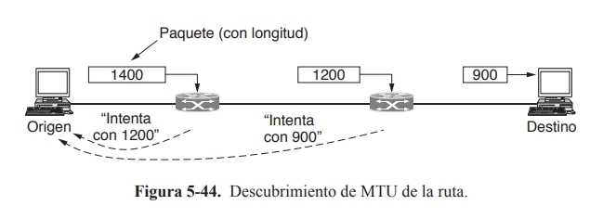
Fragmentación de paquetes

Slide 23
Fragmentación de paquetes
Ventajas:
Ahora la fuente sabe la longitud del paquete que puede enviar. Si las rutas y la MTU de la ruta cambian, se activarán nuevos paquetes de error y la fuente se adaptará a la nueva ruta.
Desventajas:
Puede haber retardos iniciales adicionales sólo por enviar un paquete.

